Slide 1




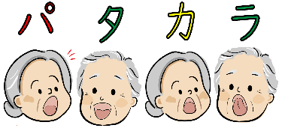




上牧デイサービス
便り
✿1月の催し物
7日(水) 制作
12日(月)紙芝居
16日(金) 制作
21日(水) 書道
22日(木)制作
26日(月)制作
28日(水)ハーモニカ
日程未定 傾聴ボランティア
歯科衛生士予定日
7日(水) 9(金)
１2日(月) 13日(火)
21日(水) 23日(金)
26日（月） 30日（金）
＊＊＊＊
の予定となっております。
【1月のお知らせ】
※1月は行事はありません。
紙芝居、書道、ハーモニカ等のボランティア様がお越しくだ
さいますので、利用者の皆様のご利用を職員一同、心より お待ちしております。
1/２6(月)は風呂の日にて浴室が素敵な香りに包まれます。

